Slide 1
rCGH

Slide 2
Pipeline
La ploidie a priori et le génome de référence peuvent être spécifiés
Lisse les outliers, génère des scores de variabilité
Segmentation par DNAcopy,
Estimation simple du nombre de copies
Normalisation par modèle de mélange
Fichier exporté par ChAS
Contient les données re-échelonnées
Contient les données recentrées et segmentées
Contient les données recentrées et segmentées
Les données sont attribuées aux gènes correspondants; Il est possible de visualiser les gènes spécifiés.

Slide 3
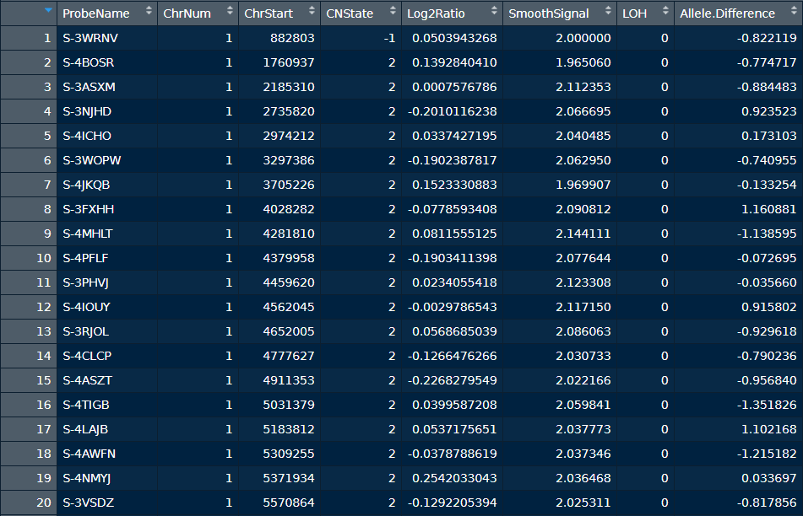
Input

Slide 4
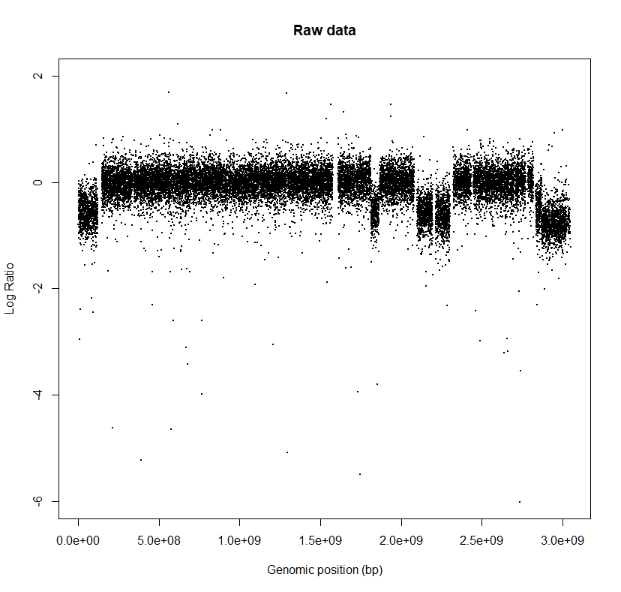
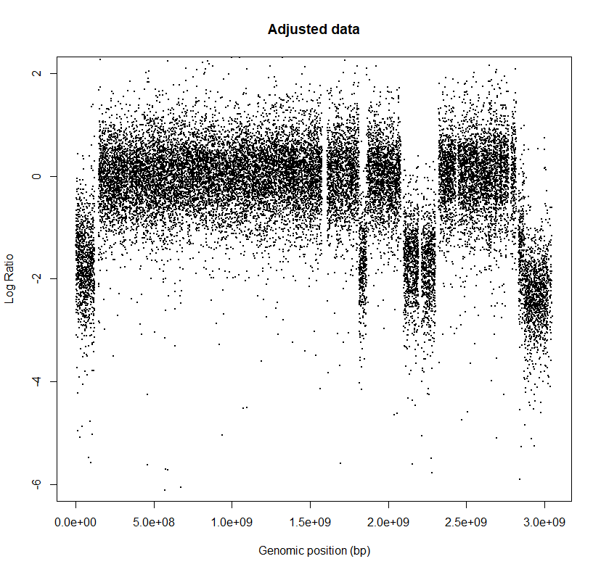
Rescaling
adjustSignal(data, nCores=1, suppOutliers=TRUE)

Slide 5
Rescaling
adjustSignal(data, nCores=1, suppOutliers=TRUE)
Étape conçue pour traiter les données Agilent -> seul le rescaling du LRR est nécessaire dans notre cas

Slide 6

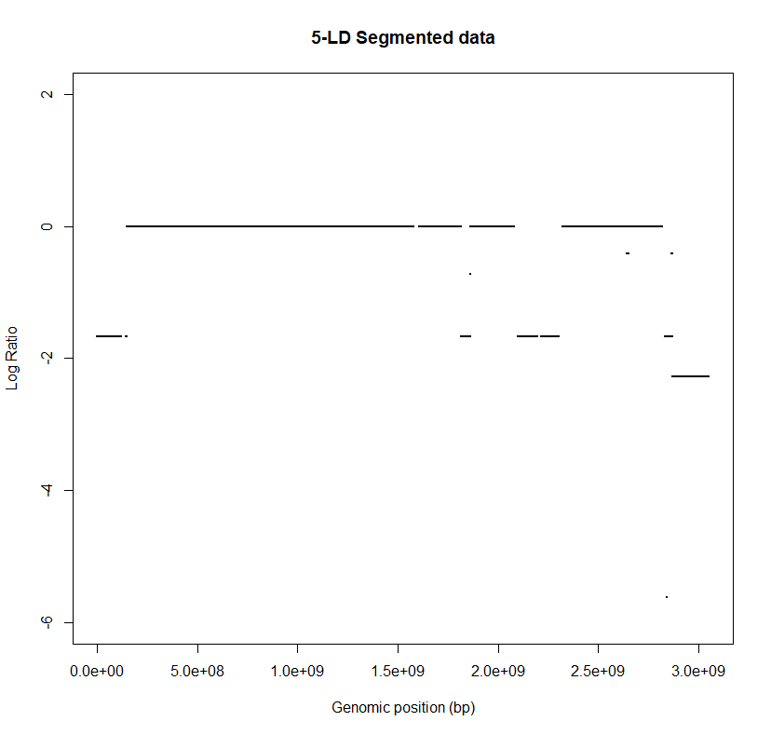
Segmentation DNAcopy
segmentCGH(data, nCores=1, Smooth=TRUE, UndoSD, minLen=10)

Slide 7
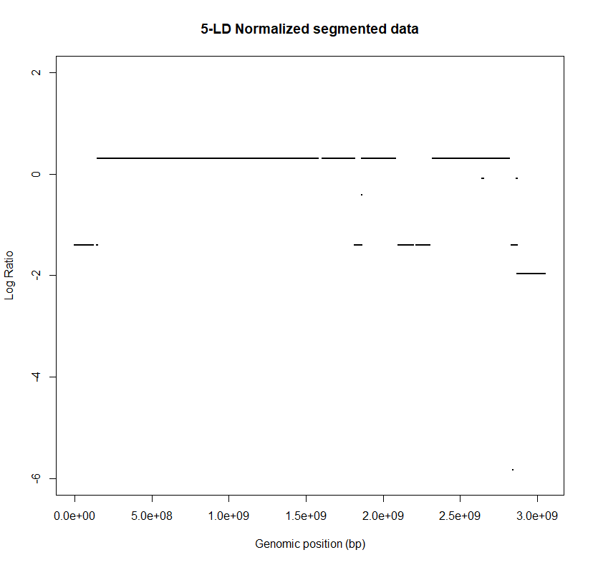
Deuxième normalisation (modèle de mélange)
EMnormalize(data)

Slide 8
Conclusion
Rescaling des donneés
Segmentation DNAcopy
Estimation (simple) du nombre de copies
Recentrage par modèle de mélange
Visualisation interactive des données et mapping des gènes sur ces dernières

